Slide 1
Зимние забавы

Slide 2
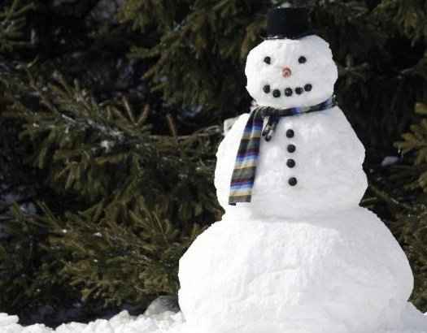
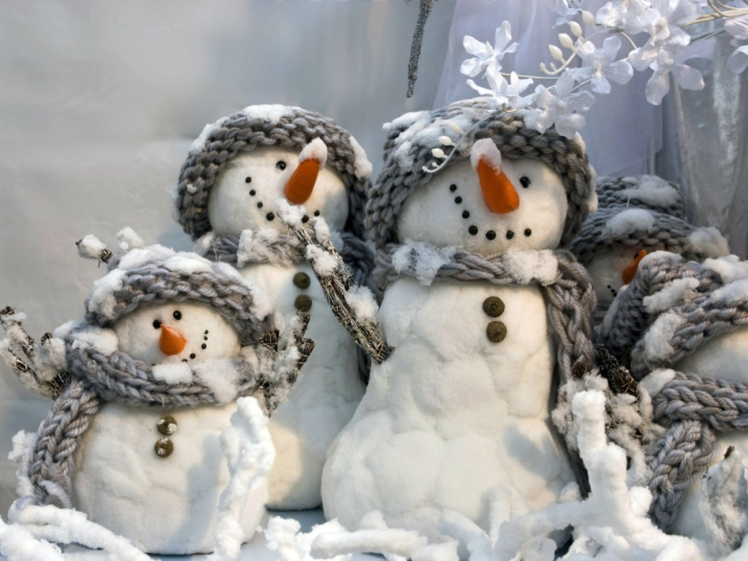
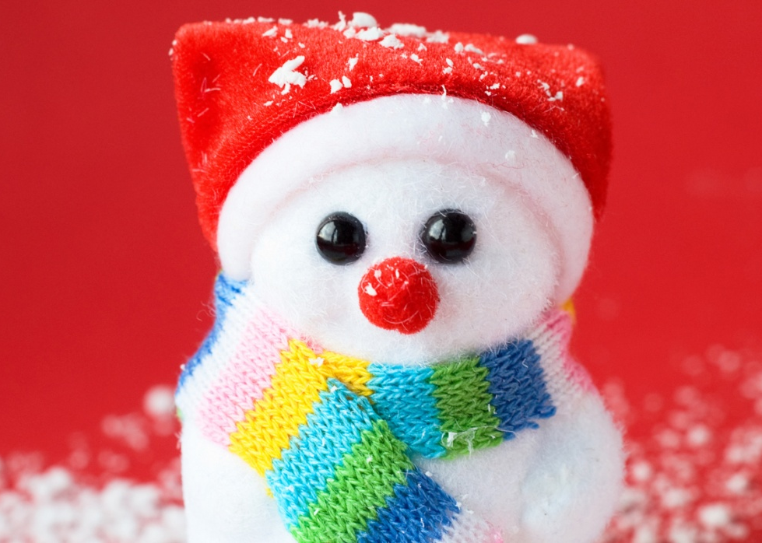
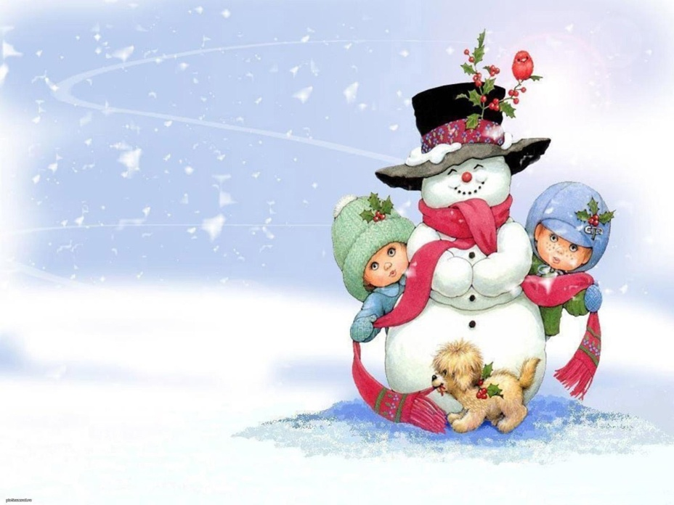

Slide 3
Забава лепить снеговика
Снеговиков сравнивают с ангелами: они белые, чистые и хрупкие. Они спускаются на землю, дарят людям свет и радость общения, а потом улетают обратно, испаряясь с земли или будучи разрушенными на ней. Существует поверье, что в старину мужчина-снеговик почитался как дух зимы. К нему возносили просьбы о помощи. Знали на Руси и снежных баб – к ним обращались, чтобы умилостивить небесных обитательниц, которым также поклонялись на Руси.

Slide 4
По одной из древнерусских легенд, снеговик - это не кто иной, как снежный человек или, по-другому, Ети. Русичи лепили из снега истуканов и делали им жертвоприношения, чтобы Ети не забрал их детей. Еще на Руси верили, что воздух населен небесными девицами, повелевавшими туманами, облаками и снегами. В их честь язычники устраивали торжественные ритуалы. Чтобы умилостивить небесных обитательниц, они и лепили снежных баб, как бы возвеличивая небесных нимф на земле. Впоследствии этот обряд, разумеется, утратил первоначальный смысл. Мужчина-снеговик являлся духом зимы, к которому обращались с просьбами о помощи

Slide 5
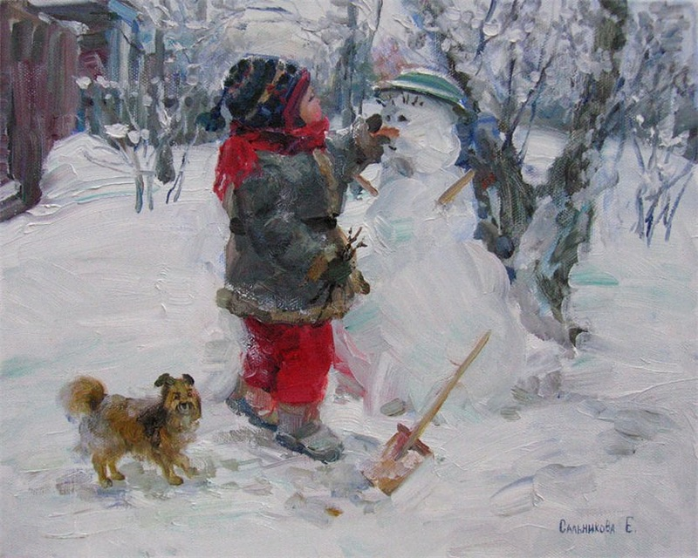

Slide 6
Если верить старинному преданию, в конце XV века, примерно в 1493 году, итальянский скульптор, архитектор, поэт Микеланджело Буонарроти впервые слепил снежную фигуру. По данным исторических исследований, первое письменное упоминание о снеговике встречается в книге XVIII века: там говорится о «красивом снеговике» гигантских размеров. А само слово «schneeman», то есть «снеговик» изначально возникло в немецком языке. Изображение снеговика впервые появилось в качестве иллюстрации к детской книжке с песнями, изданной в Лейпциге

Slide 7
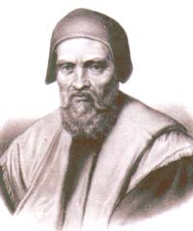
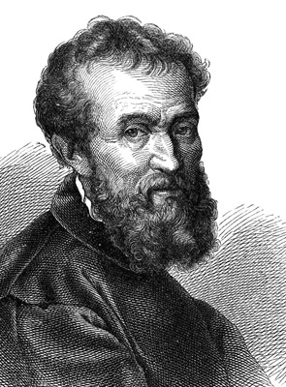
Микеляндежело
Буонаротти

Slide 8
Первые снеговики изображались недобрыми свирепыми снежными монстрами впечатляющих размеров. Это не случайно, ведь в те давние времена безжалостные зимы с лютыми морозами и промозглыми вьюгами приносили немало хлопот. Скорее всего, именно тогда и появились поверья, согласно которым снеговики представляют реальную угрозу для людей. Думали, что опасно лепить их в периоды полнолуния: для человека непослушание может обернуться навязчивыми кошмарными сновидениями, ночными страхами, да и вообще всяческими неудачами

Slide 9
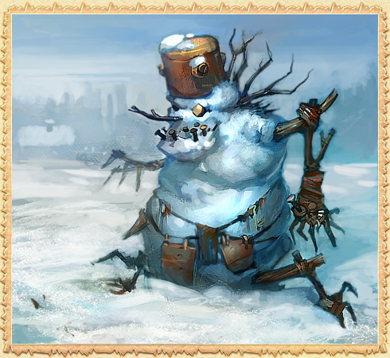

Slide 10
Сейчас лепить снеговика добрая забава
Его лепят дети во всех странах мира
Он является помощником и другом деда мороза

